Slide 1
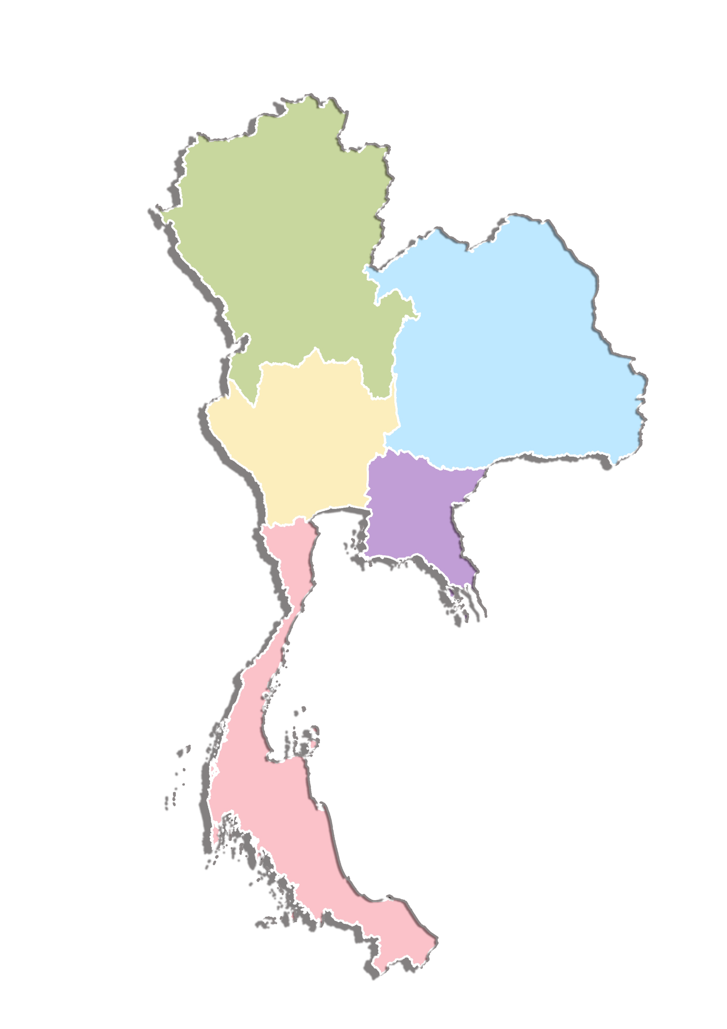
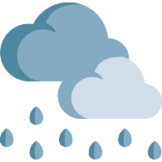
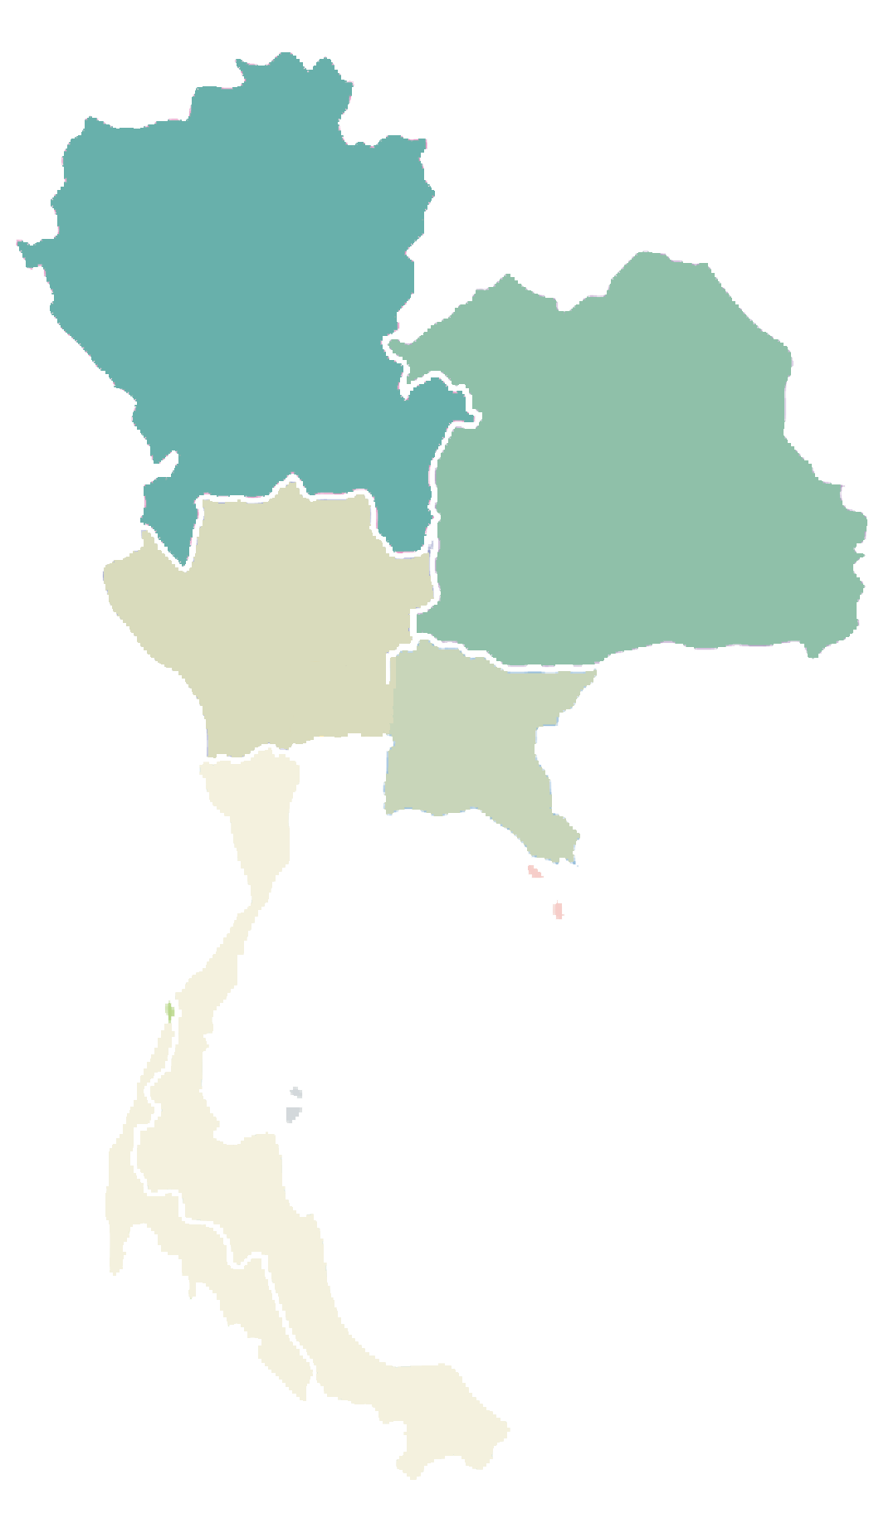
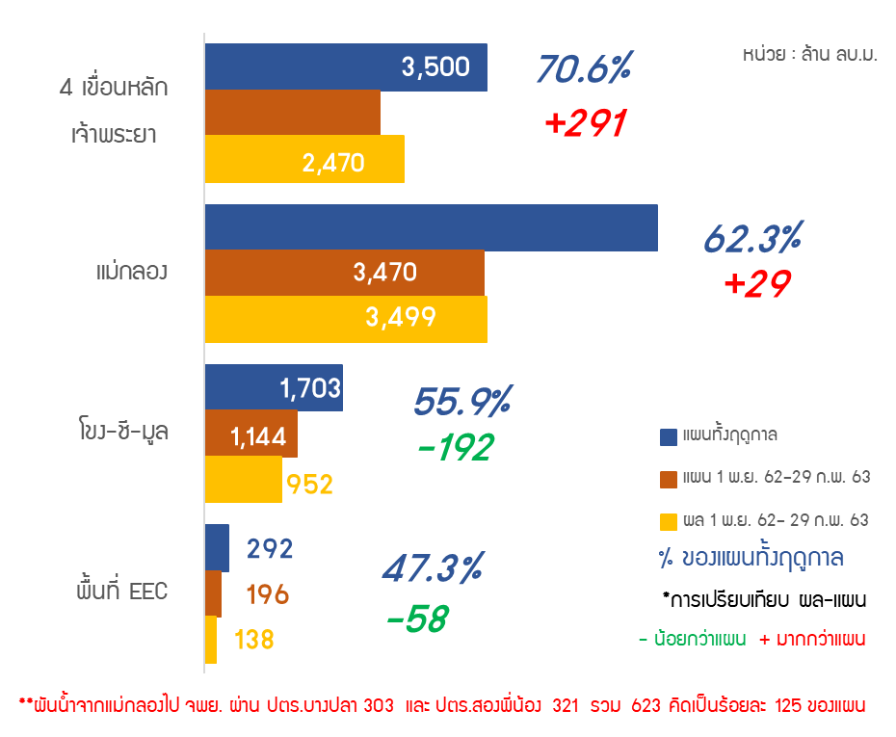
1 มีนาคม 2563 เวลา 07.00 น.
สภาพอากาศ
ปริมาณน้ำในแหล่งน้ำ
ภาคเหนือ
ร้อนในตอนกลางวัน
ตอนล่างฝนบางแห่ง
ช่วงวันที่ 3-5 มี.ค.63
ประเทศไทยตอนบน
จะมีพายุฤดูร้อนเกิดขึ้น
ปริมาณน้ำ รวมทั้งสิ้น 43,828 ล้าน ลบ.ม. (53%)
ปริมาณน้ำใช้การ 15,878 ล้าน ลบ.ม. (33%)
เฝ้าระวังน้ำน้อย 19 แห่ง แม่กวง ภูมิพล สิริกิติ์ แม่มอก บึงบอระเพ็ด ทับเสลา กระเสียว หนองหาร จุฬาภรณ์ อุบลรัตน์ ลำพระเพลิง ลำแชะ มูลบน ลำนางรอง ป่าสักฯ คลองสียัด บางพระ ประแสร์ และหนองปลาไหล
เฝ้าระวังน้ำน้อย 154 แห่ง เหนือ 38, ตะวันออกเฉียงเหนือ 86, กลาง 5, ตะวันออก 15, ตะวันตก 7, ใต้ 3
ภาคตะวันออกเฉียงเหนือ
ร้อนในตอนกลางวัน
ขนาดใหญ่ 38 แห่ง
ภาคกลาง
ฝนบางแห่ง
ภาคตะวันออก
ฝนบางแห่ง
ขนาดกลาง 354 แห่ง
สถานการณ์น้ำแม่น้ำสายหลัก
ภาคใต้
ฝนบางแห่ง
ฝน 24 ชั่วโมง (มม.)
ภาคเหนือ ฝนตกเล็กน้อย
แม่น้ำโขง น้ำน้อยวิกฤติ/
แนวโน้มทรงตัว-ลดลง
ภาคเหนือ
น้ำน้อยวิกฤติ
ภาคตะวันออกเฉียงเหนือ
น้ำน้อย-น้อยวิกฤติ
ข่าวสาร สทนช.
ประชุมชี้แจงมอบนโยบายการบริหารจัดการภัยแล้ง
และเตรียมการเก็บน้ำฤดูฝน ปี 2563
พลเอก ประยุทธ์ จันทร์โอชา นายกรัฐมนตรี เป็นประธาน การประชุมชี้แจงมอบนโยบายการบริหารจัดการภัยแล้งและเตรียมการ เก็บน้ำฤดูฝน ปี 2563 ณ ตึกสันติไมตรี ทำเนียบรัฐบาล ในวันที่ 2 มี.ค. 63 เวลา 8.00 – 12.00 น. ภายในงานพบกับ
นิทรรศการ “น้ำหนึ่งใจเดียว รัฐ ราษฎร์ ร่วมใจ บริหารจัดการน้ำ”
การเสวนาจับเข่าคุย หัวข้อ “การจัดการน้ำแบบมีส่วนร่วมเพื่อการพัฒนาทรัพยากรน้ำที่ยั่งยืน”
ภาคกลาง
น้ำน้อย-ปกติ
ภาคตะวันออก
น้ำน้อยวิกฤติ
ภาคใต้
น้ำน้อย-ปกติ
ความเค็ม
ด้านอุปโภค
แม่น้ำเจ้าพระยา สถานีสำแล จ.ปทุมธานี อยู่ในเกณฑ์ปกติ
ออกซิเจนในน้ำ
ด้านการเกษตร
แม่น้ำแม่กลอง เพชรบุรี เฝ้าระวัง
แม่น้ำท่าจีน บางปะกง เฝ้าระวัง
แม่น้ำเจ้าพระยา
ต่ำกว่าเกณฑ์มาตรฐาน แม่น้ำอื่น ๆ พอใช้ถึงดี
การให้ความช่วยเหลือ
พื้นที่ประสบภัยแล้ง : 22 จ. 133 อ. 696 ต. 3 เทศบาล 5,952 ม. หน่วยงานให้ความช่วยเหลือ ดังนี้
กระทรวงมหาดไทย แจกน้ำดื่มสะอาด 4,000 ลิตร ต.เรณู อ.เรณูนคร จ.นครพนม / ขุดสระเก็บน้ำขนาดเล็ก จำนวน 2 สระ เพื่อกักเก็บน้ำ ต.บ้านแก้ง อ.นาแก จ.นครพนม/ แจกจ่ายน้ำอุปโภค บริโภค 18,000 ลิตร ต.ศิลาเพชร อ.ปัว จ.น่าน
กรมทรัพยากรน้ำบาดาล เจาะบ่อบาดาล 86 บ่อ เป่าล้างบ่อ 159 บ่อ ซ่อมแซมเครื่องสูบน้ำ 183 แห่ง และ ซ่อมแซมระบบประปาบาดาล 194 แห่ง
กรมชลประทาน แจกจ่ายน้ำในพื้นที่หมู่ 8 บ้านน้ำเที่ยง ต.หนองกุงสวรรค์ อ.โกสุมพิสัย จ.มหาสารคาม / สูบน้ำจากแม่น้ำมูลด้านหน้าเขื่อนชุมพวงเพื่อสนับสนุนน้ำต้นทุนในการผลิตประปาให้หมู่บ้านขุนละคร หมู่ 2 ต.หนองหลัก
อ.ชุมพวง จังหวัดนครราชสีมา / สูบน้ำจากลำน้ำตุ๋ยไปยังสระน้ำสาธารณะห้วยจะฝ่อ ต.ทุ่งกว๋าว อ.เมืองปาน จ.ลำปาง
แผน-ผลการจัดสรรน้ำในลุ่มน้ำสำคัญ
จัดทำโดย นางสาวสุมาลี พี่งคำ นักอุทกวิทยาชำนาญการพิเศษ
นางสาวสุทิตา พุทธา นักอุทกวิทยาปฏิบัติการ สามารถติดตามสถานการณ์น้ำได้ที่ http://waterinfo.onwr.go.th/
นางสาวพจนารถ วรรณฟู นักอุทกวิทยาปฏิบัติการ

